Slide 1


Central and Eastern European Online Library
www.ceeol.com
CEEOL, jeho služby a možnosti pro vydavatelství publikujících v oblasti společenských a humanitních věd
livia.vrzalova@ceeol.com

Slide 2


Kdo jsme
Nabízíme přístup k indexovaným zdrojům v původních jazycích regionu střední, východní a jihovýchodní Evropy, v oblasti humanitních a společenských věd
Typem dokumentů převládajícími v CEEOL jsou převážně časopisy, elektronické knihy a šedá literatura

Slide 3
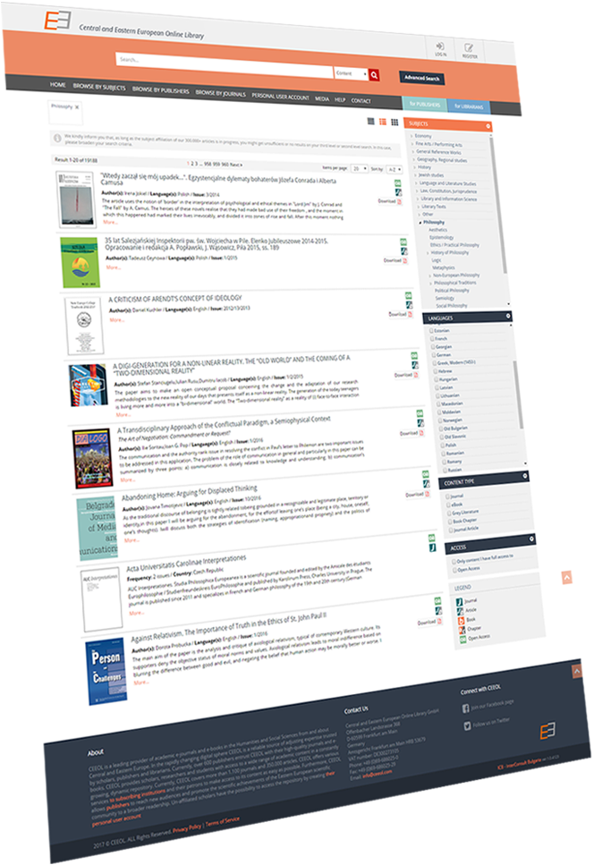
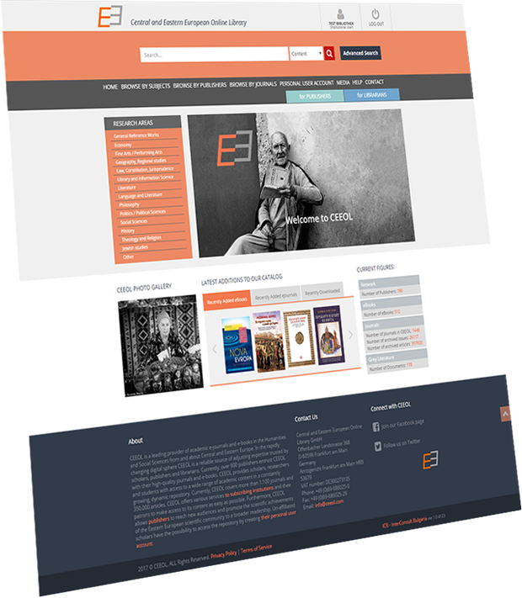
V současnosti databáze obsahuje:
2,150+ časopisů
40,000 čísel časopisů
550,000+ článků
6,5 mil stánek obsahu
od 1100+ vydavatelů
Tematicky obsah pokrývá všechny relevantní obory vztahujících se k humanitním a společenským vědám v původních jazycích

Slide 4
2.131
2018
2017
2016
2015
2014
2013
2012
2011
2010
2009
2008
2007
1.827
1.433
1.202
1.156
1.032
841
CEEOL – rozšiřování databáze o klíčové recenzované a další časopisecké tituly
647
553
442
348
302

Slide 5
Open Access vs. Placený obsah
25%
Placený obsah
75%
Open Access

Slide 6

CEEOL – Počet časopiseckých titulů z jednotlivých zemí
Polsko 666
Rumunsko 457
Bulharsko 140
Srbsko 110
Bosna a Herzegovina 107
Česko105
Litva 78
Turecko 63
Maďarsko 60
Chorvatsko 54
Slovensko 54
Makedonie 28
Estonsko 27
Německo 26
Ukrajina 24
Spojené státy americké 20
Rusko 19

Slide 7
Rozvrstvení dokumentů podle oborů
Společenské vědy 46.000+
Lingvistika a literární věda 42.000+
Politologie 45.000+
CEEOL pokrývá:
11 hlavních oblastí výzkumu
300 speciálních oblastí výzkumu
Historie 53.000+
Ekonomie 56.000+
Filozofie 23.000+
Právo 28.000+
Pedagogika 19.000+
Antropologie 13.000+
Muzikologie 6.000+
Gender Studies 5.000+

Slide 8
polština bulharština litevština
francouzština čeština slovenština estonština
lotyština albánština maďarština turečtina
makedonština ukrajinština srbština
rumunština
angličtina gruzínština slovinština
španělština běloruština
němčina chorvatština japonština
finština bosenština
ruština
Jazykové pokrytí
Články, elektronické knihy a dokumenty šedé literatury lze v databázi najít ve více než 75 jazycích
To vše přístupné z jednoho místa
Notes:
Na originálních jazycích si zakládáme. V době vzniku CEEOL to byla také jedna z klíčových myšlenek představit výsledky bádání na poli humanitních a společenských věd směrem z "východu" na "západ" a nikoliv opačně, jak bylo a stále je trendem. Humanitní a společenské vědy rovněž zpoužívají jazyk trochu jinak než tvrdé vědy a precizní vyjadřování je stále snažší v mateřském jazyce. Dalo by se říct, že CEEOL se v další rovině snaží I o uchování kulturní rozmanitosti.

Slide 9

Jedním z cílů CEEOL je podporovat vydavatele a editory k archivaci kompletní retrospektivy časopisů. Při zařazení časopisu do CEEOL nabízíme službu zpracování již vyšlých čísel
Úplná retrospektiva tak u vybraných titulů zahrnuje archiv od prvního vydaného čísla do posledního aktuálního
CEEOL rovněž spolupracuje s vydavateli a digitalizuje dostupné tištěné originály dokumentů
Úplná retrospektiva
www.ceeol.com

Slide 10
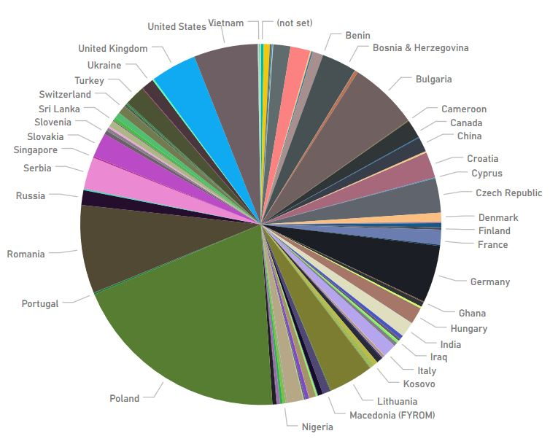
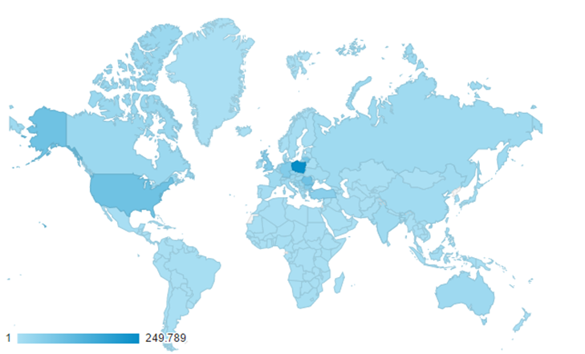
Od dob založení v roce 1998 se databáze CEEOL stala jedním z nejvýznamnějších zdrojů pro akademické publikování ve stření a východní Evropě. V současné době CEEOL předplácí 135 institucí po celém světě. Velká část nejrenomovanějších univerzit vložila důvěru v kvalitu našich produktů a služeb.
Vydavatelé se mohou spolehnout na specializovaný marketing odborníků na publikování v akademické sféře
CEEOL produkuje efektivní nástroje emarketingu, tak aby vytvořil, co nejlepší podmínky svým uživatelům pro práci s rozsáhlou databází a informoval je o nejnovějších kolekcích a nových publikacích
V neposlední řadě se některý se zástupců CEEOL účastní každoročních významných veletrhů, konferencí a dalších akcí k propagaci CEEOL
CEEOL Visitors Sessions
www.ceeol.com
Marketing a dosah

Slide 11



Co CEEOL nabízí pro univerzity, knihovny, další instituce a vědeckou komunitu
Flexibilní model v rámci přístupu „access-to-all“ nebo předplatné jednotlivých kolekcí (podle předmětu nebo oblasti) a rovněž výběru jednotlivých titulů
Rozsáhlá komunita individuálních uživatelů
Nákup elektronických knih s přímým, neomezeným přístupem
Pohodlný přístup přes IP adresu
Obsah je v režimu DRM free
Přístup neomezený na počet uživatelů
Neomezený počet stažení dokumentů
Bibliografické záznamy na úrovni titulu a článku
Plné texty článků, elektronických knih a šedé literatury
Benefity díky indexaci v Google Scholar®,
Primo® (Ex Libris) and Summon® (ProQuest), EDS (EBSCO)
Spolupráce s Clarivate Analytics

Slide 12

CEEOL – spolupráce s Clarivate Analitycs (WoS)
2017 - začátek spolupráce s Clarivate Analytics
Přestože je WoS prezentován převážně v kontextu exaktních a přírodních věd je jeho významnou součástí i Art & Humanities Citation Index
Periodika, která usilují o zařazení do WoS prochází rovněž velmi důkladným přijímacím řízením
Clarivate Analytics si CEEOL vybral jako evaluační zdroj pro časopisy, o které má potencionální zájem
Clarivate Analytics má přes CEEOL neomezený přístup k potřebným zdrojům. Díky tomu získává snadný přístup k analýze a indexaci zdrojů, které zajímá komunita WoS (konstantní evaluace sledovaných kritérií)

Slide 13
CEEOL – spolupráce s Clarivate Analitycs (WoS)
Kritéria pro zařazení časopisu do WoS
Standardy ve vydání
Recenzovaný titul
Vydavatelská etika
Základní technické parametry (XML/PDF)
Kontinuita ve vydávání
Mezinárodní vydavatelské zvyklosti
Bibliografické informace v anglickém jazyce

Slide 14
CEEOL – spolupráce s Clarivate Analitycs (WoS)
Kritéria pro zařazení časopisu do WoS
Obsah
Titul je sledován v akademickou obcí
Jak si titul vede ve srovnání s ostatními tituly s podobným zaměřením
Je téma, které je hlavním zaměřením titulu dostatečně pokryto
Mezinárodní vydavatelské zvyklosti
Obsah časopisu bude mít přínos pro WoS

Slide 15
CEEOL – spolupráce s Clarivate Analitycs (WoS)
Kritéria pro zařazení časopisu do WoS
Mezinárodní přesah
Je-li časopis sledován mezinárodní odbornou komunitou nebo zda je jeho záběr pouze regionální
Je-li v rovnováze počet zahraničních autorů a členů ediční rady odpovídající úrovni daného časopisu

Slide 16
CEEOL – spolupráce s Clarivate Analitycs (WoS)
Kritéria pro zařazení časopisu do WoS
Citační analýza
Celková citovanost
Současná citační aktivita
Citovanost konkrétního autora a členů redakční rady v literatuře
Integrace časopisu v odborné literatuře

Slide 17
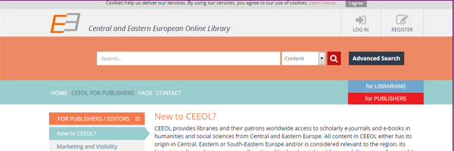
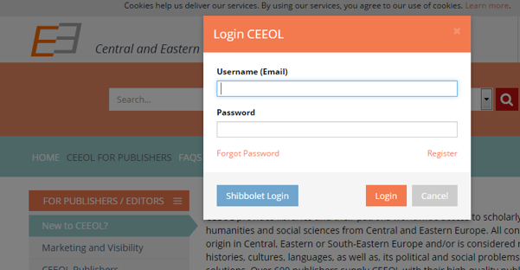
Ovládání systému CEEOL a navazující služby pro vydavatelství
Práce s účtem
www.ceeol.com
Central and Eastern European Online Library

Slide 18
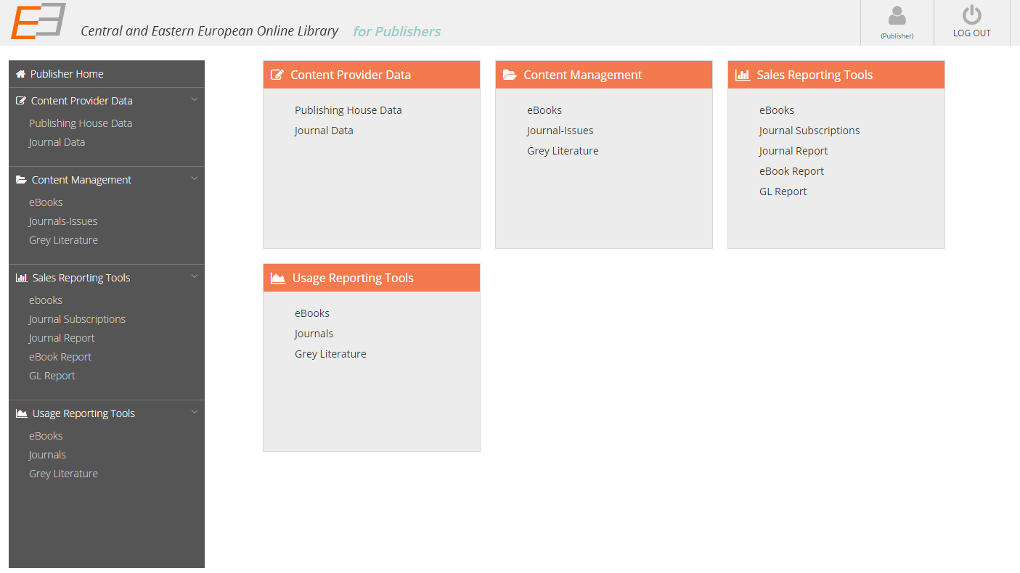
Ovládání systému CEEOL a navazující služby pro vydavatelství
1
2
Po přihlášení do systému se Vám zobrazí stránka s přehledem Vašeho účtu. Rozhraní je pouze v anglickém jazyce. Regionální varianty nejsou k dispozici
V části „Content Provider Data“ lze editovat údaje o Vašem vydavatelství and údaje o Vámi vydávaných časopisech.
Části „Content Management“slouží k archivaci dokumentů (Vašich časopisů, elektronických knih a šedé literatury).
www.ceeol.com
Central and Eastern European Online Library

Slide 19
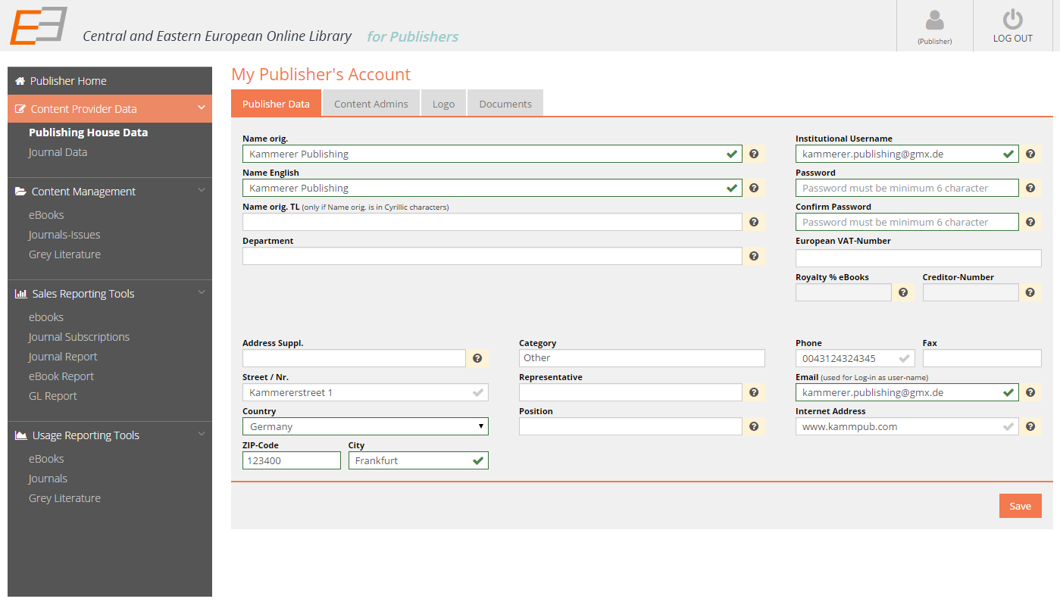
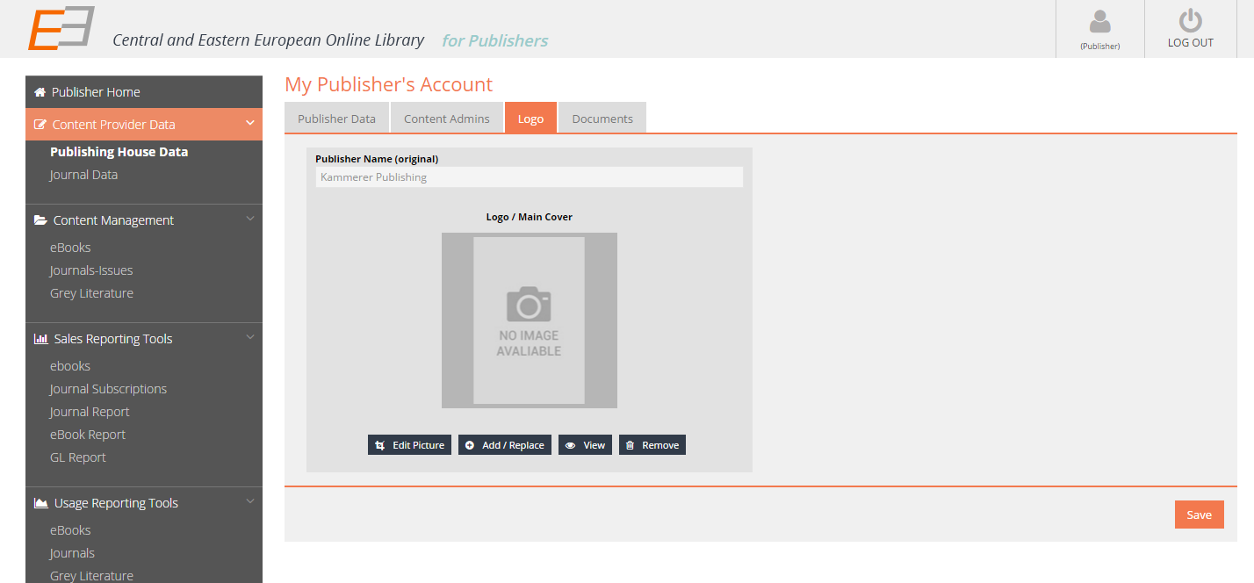
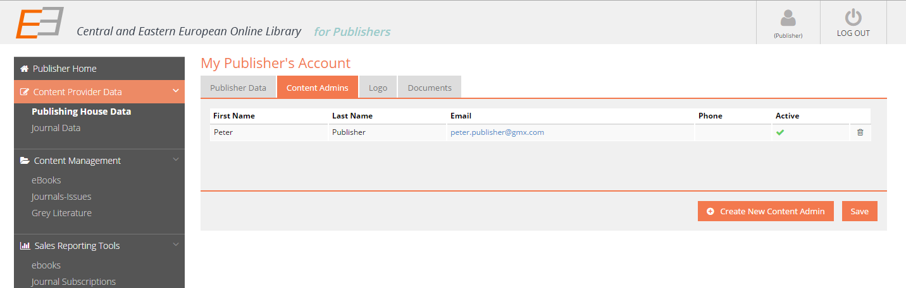
Ovládání systému CEEOL a navazující služby pro vydavatelství
www.ceeol.com
Central and Eastern European Online Library

Slide 20
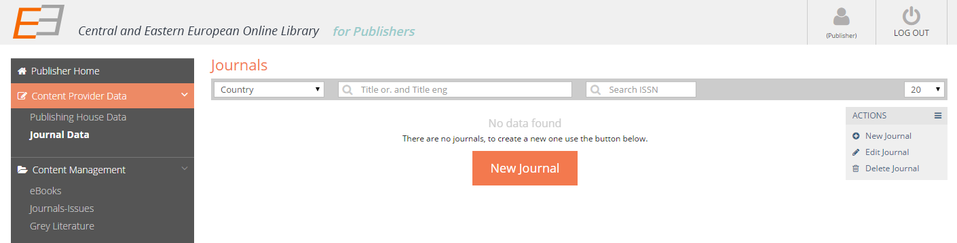
Ovládání systému CEEOL a navazující služby pro vydavatelství
1a
1b
2
Návod (příklady):
Celý návod k práci se systémem lze najít na uživatelském účtu a vždy ho posíláme zvlášť při zařazení nového časopisu do CEEOL
Pokud chcete založit účet k novému časopisu, vyplníte základní údaje o titulu v části Content Provider Data > journal data.
Nového čísla a články se přidávají v části Content Management.
www.ceeol.com
Central and Eastern European Online Library

Slide 21
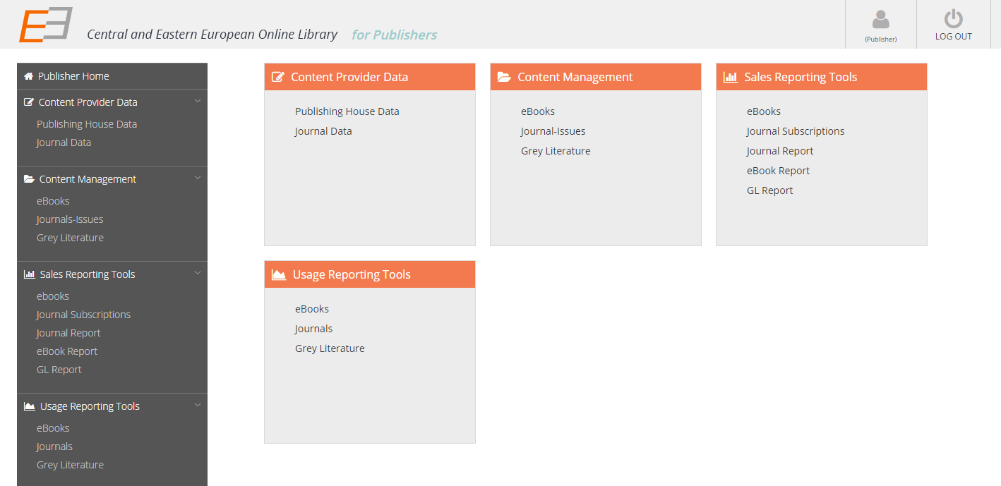
Ovládání systému CEEOL a navazující služby pro vydavatelství
Správa obsahu (Content Management)
V této části se přidávají nová:
čísla časopisu
elektronické knihy
dokumenty šedé literatury
…a dokud není obsah zveřejněn, lze zde také upravovat nebo mazat výše zmíněný obsah.
www.ceeol.com
Central and Eastern European Online Library

Slide 22
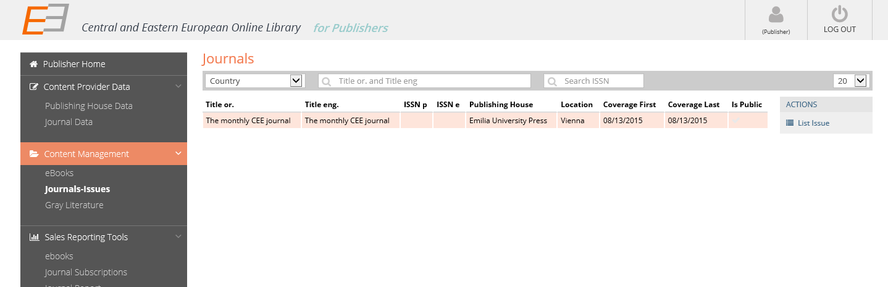
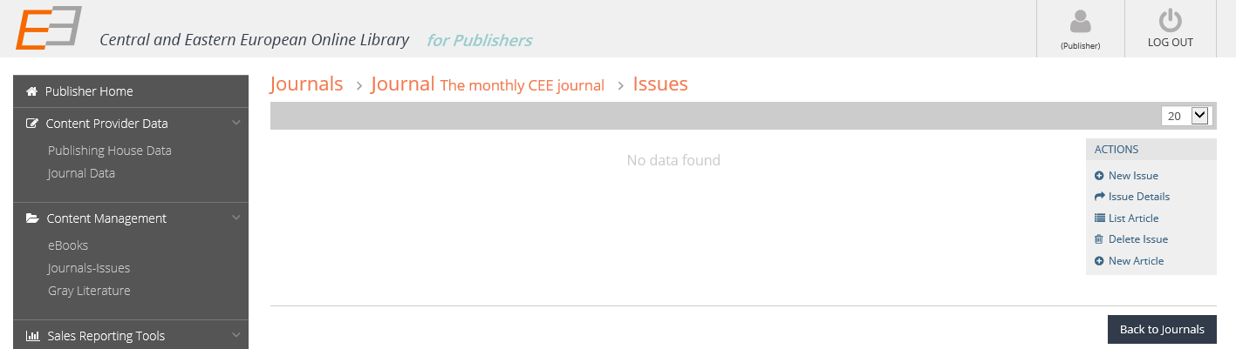
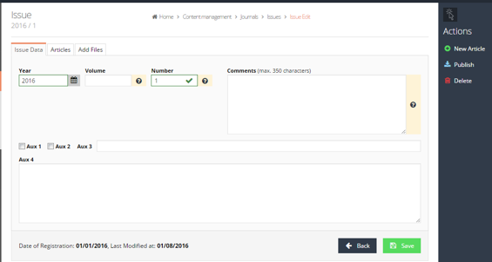
Ovládání systému CEEOL a navazující služby pro vydavatelství
Content Management
www.ceeol.com
Central and Eastern European Online Library

Slide 23
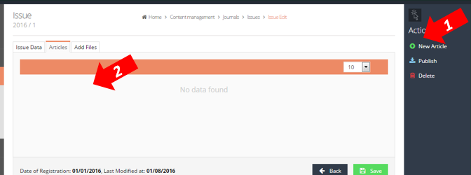
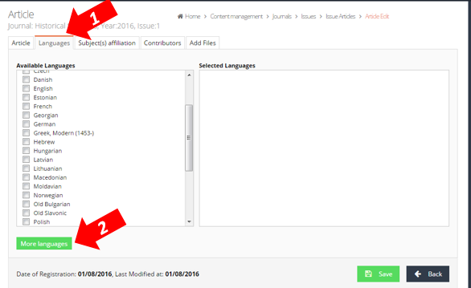
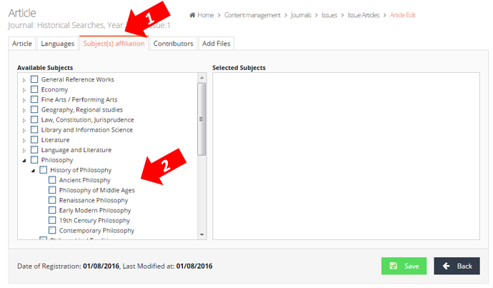
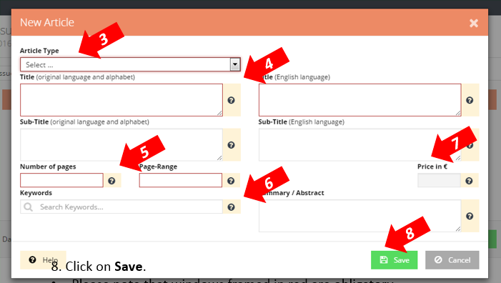
Ovládání systému CEEOL a navazující služby pro vydavatelství
Content Management
www.ceeol.com
Central and Eastern European Online Library

Slide 24
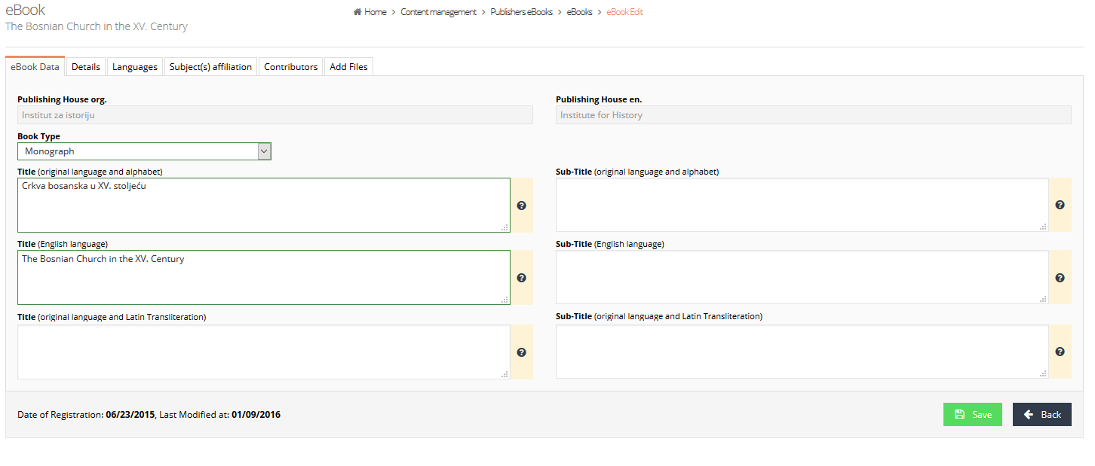
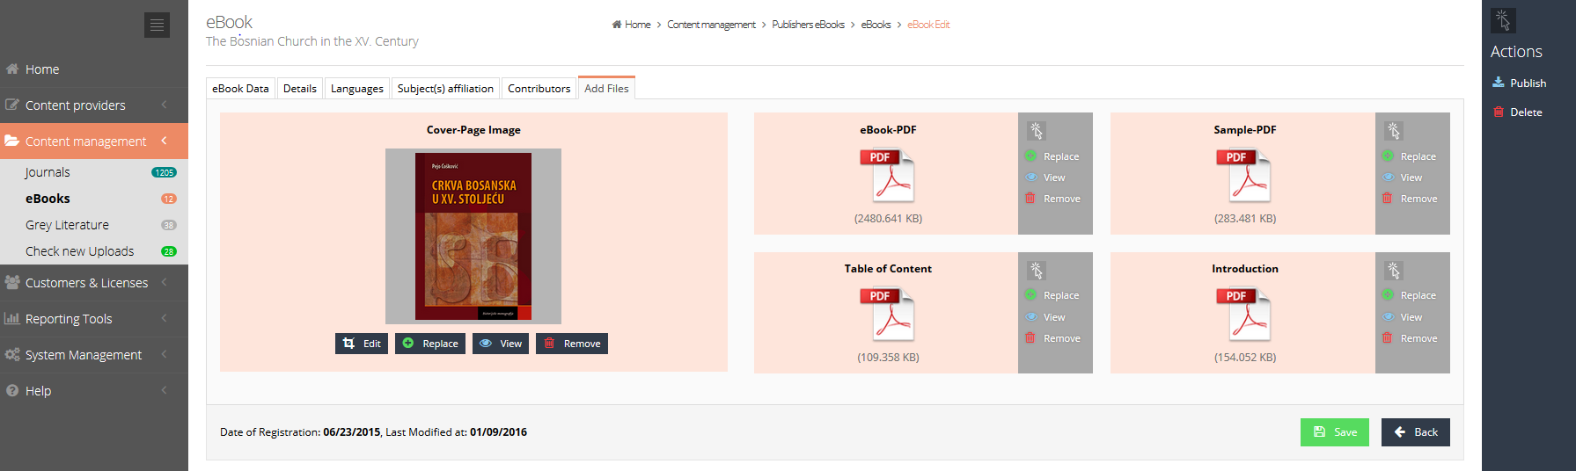
Ovládání systému CEEOL a navazující služby pro vydavatelství
Content Management
www.ceeol.com
Central and Eastern European Online Library

Slide 25
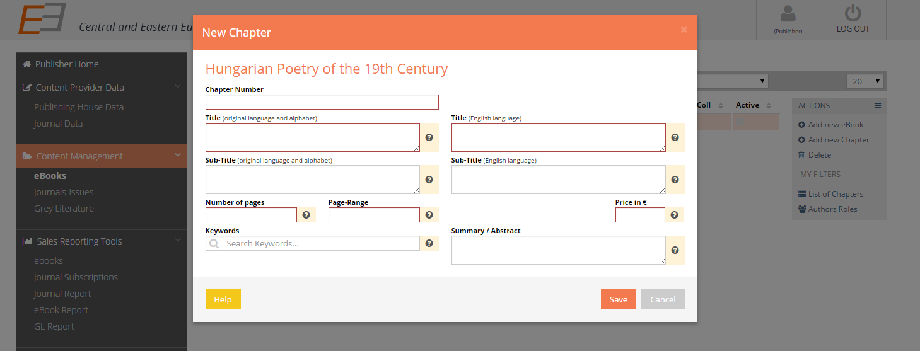
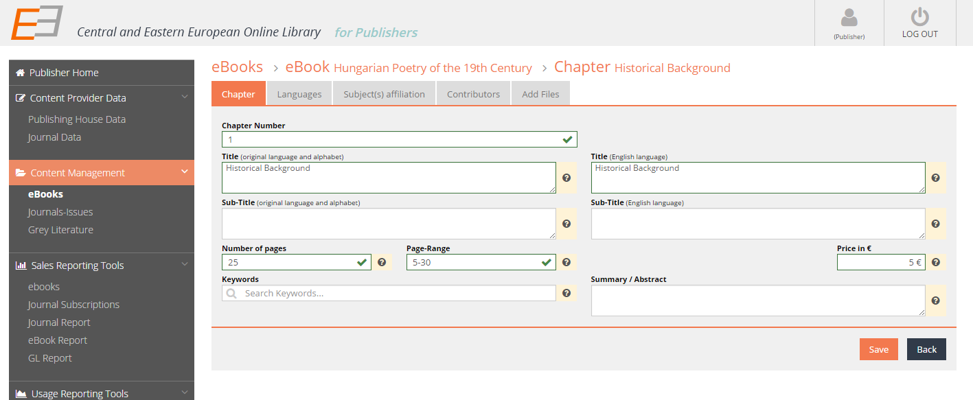
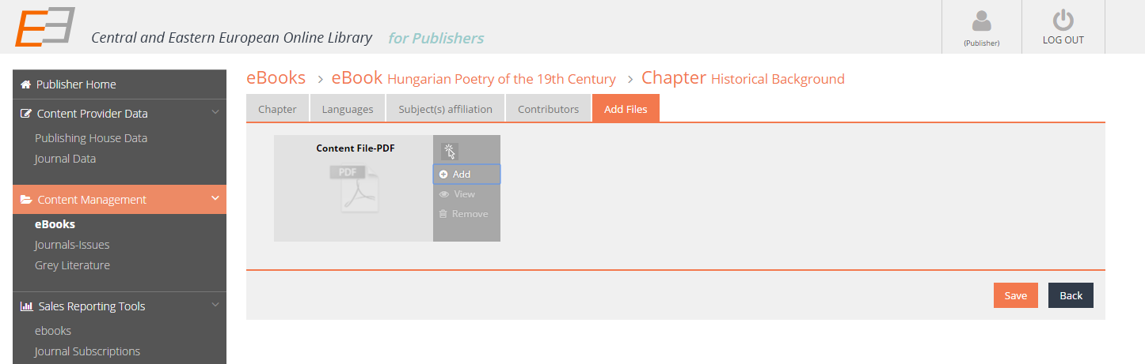
Ovládání systému CEEOL a navazující služby pro vydavatelství
Content Management
www.ceeol.com
Central and Eastern European Online Library

Slide 26
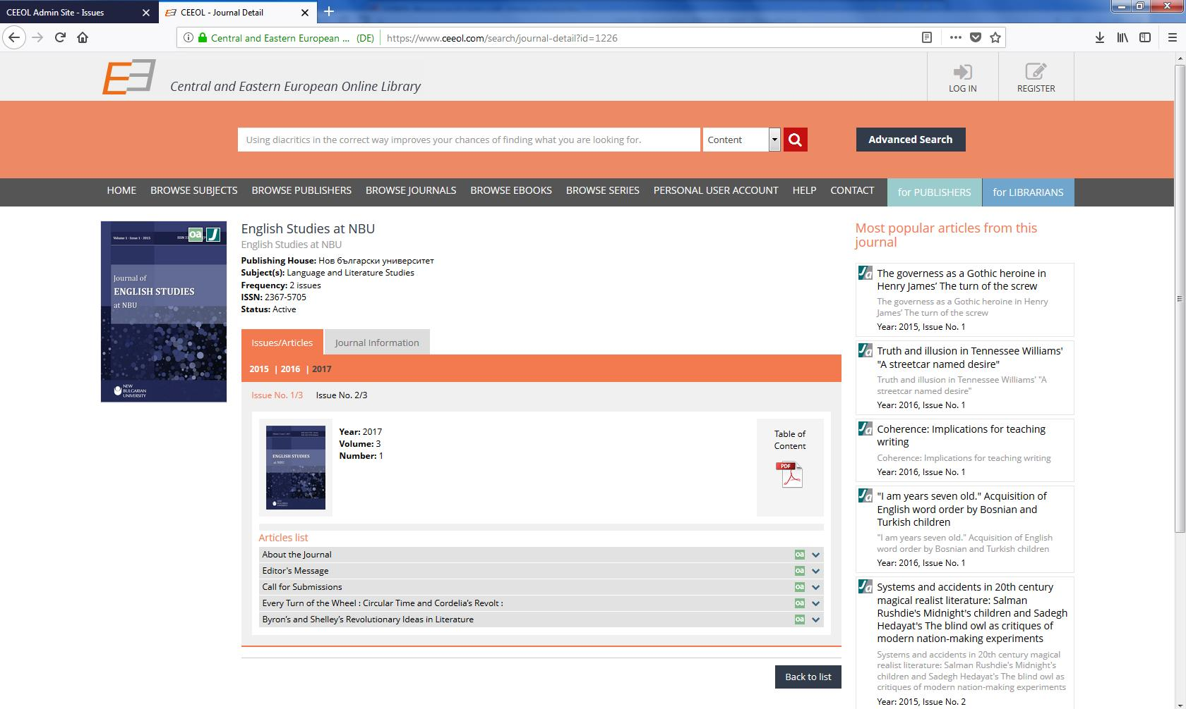
Ovládání systému CEEOL a navazující služby pro vydavatelství
Příklad vizualizace časopiseckého titulu na veřejném webovém rozhraní
www.ceeol.com
Central and Eastern European Online Library

Slide 27
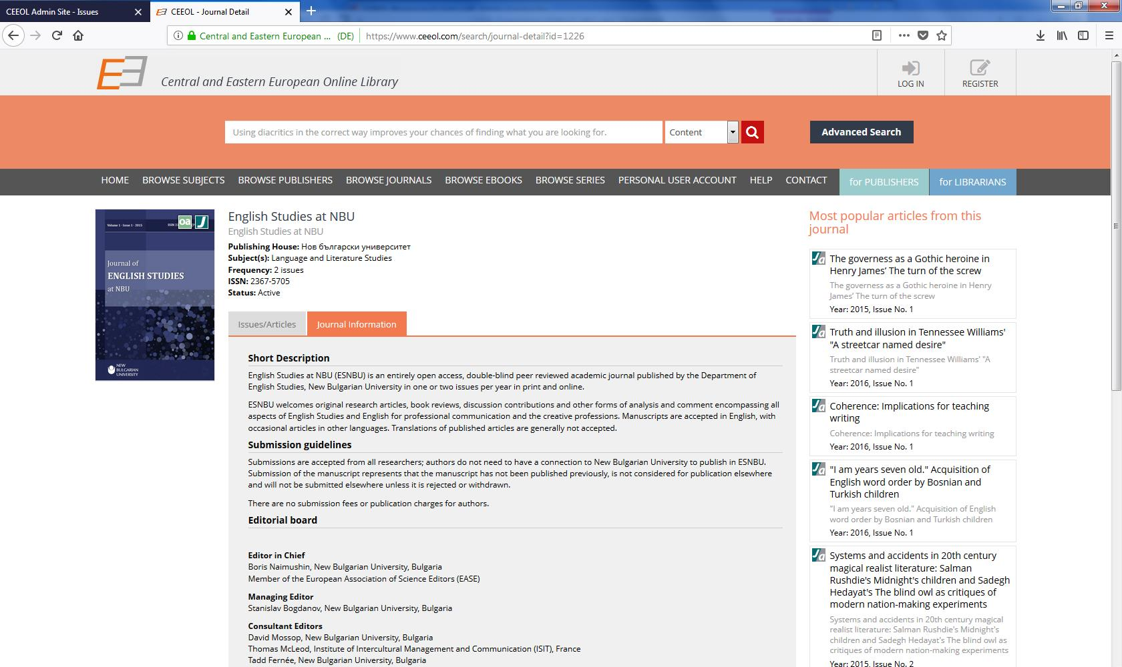
Ovládání systému CEEOL a navazující služby pro vydavatelství
www.ceeol.com
Central and Eastern European Online Library

Slide 28
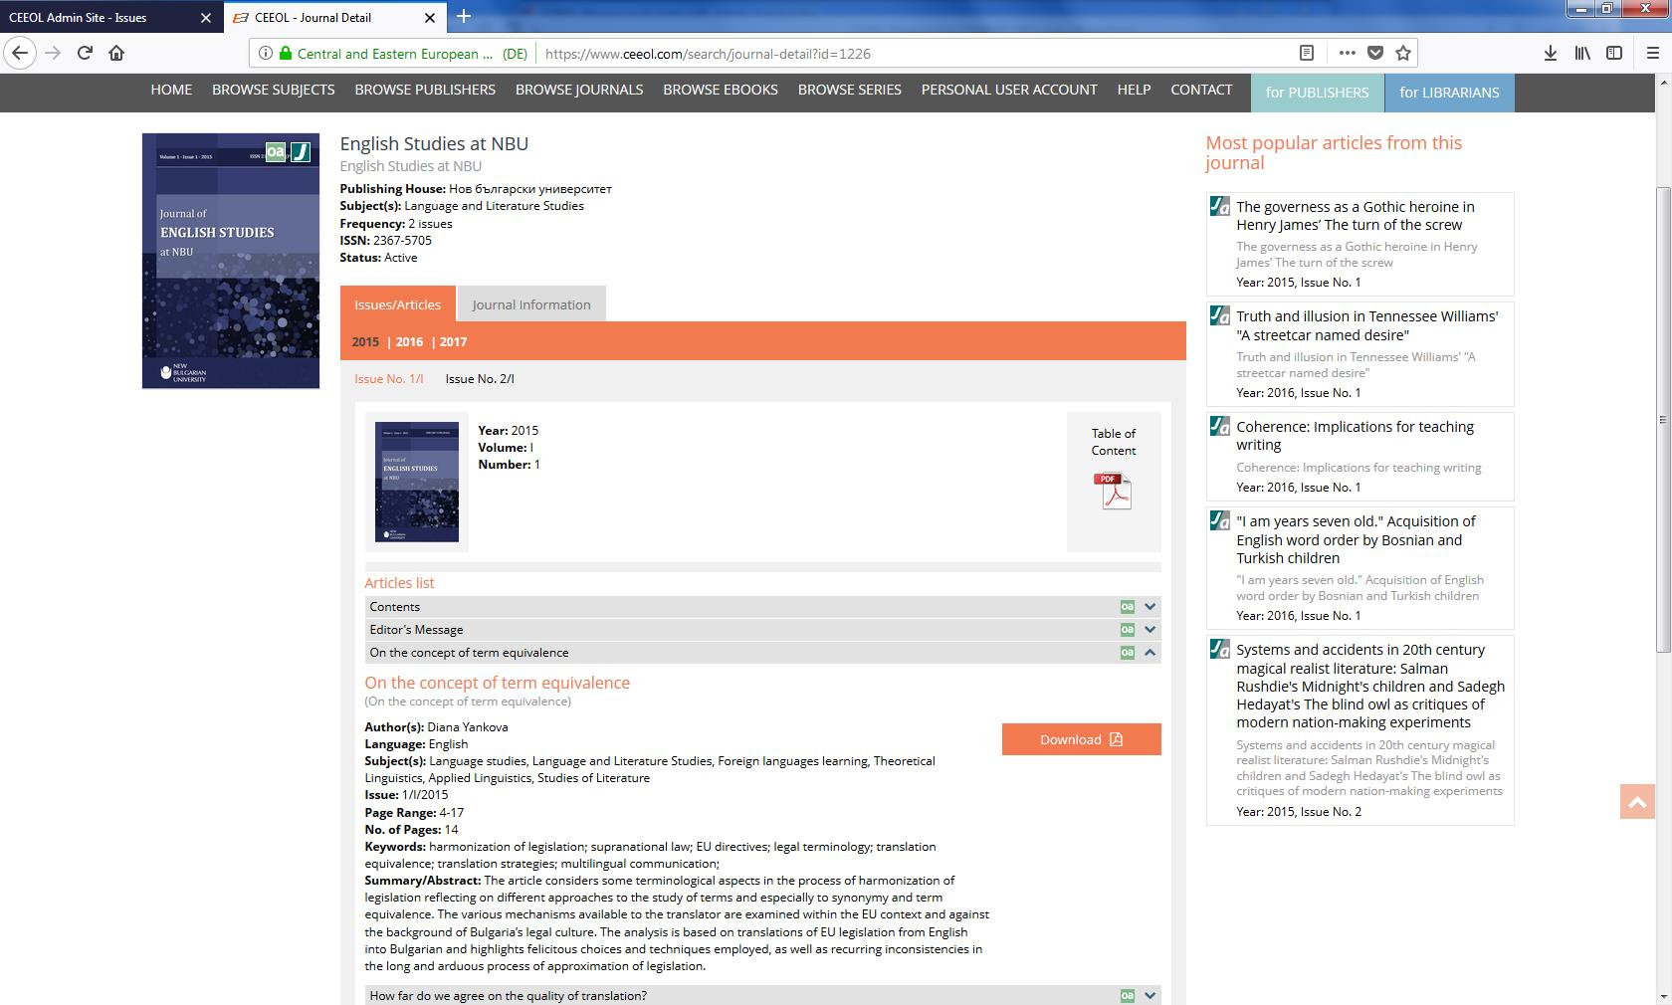
Ovládání systému CEEOL a navazující služby pro vydavatelství
www.ceeol.com
Central and Eastern European Online Library

Slide 29
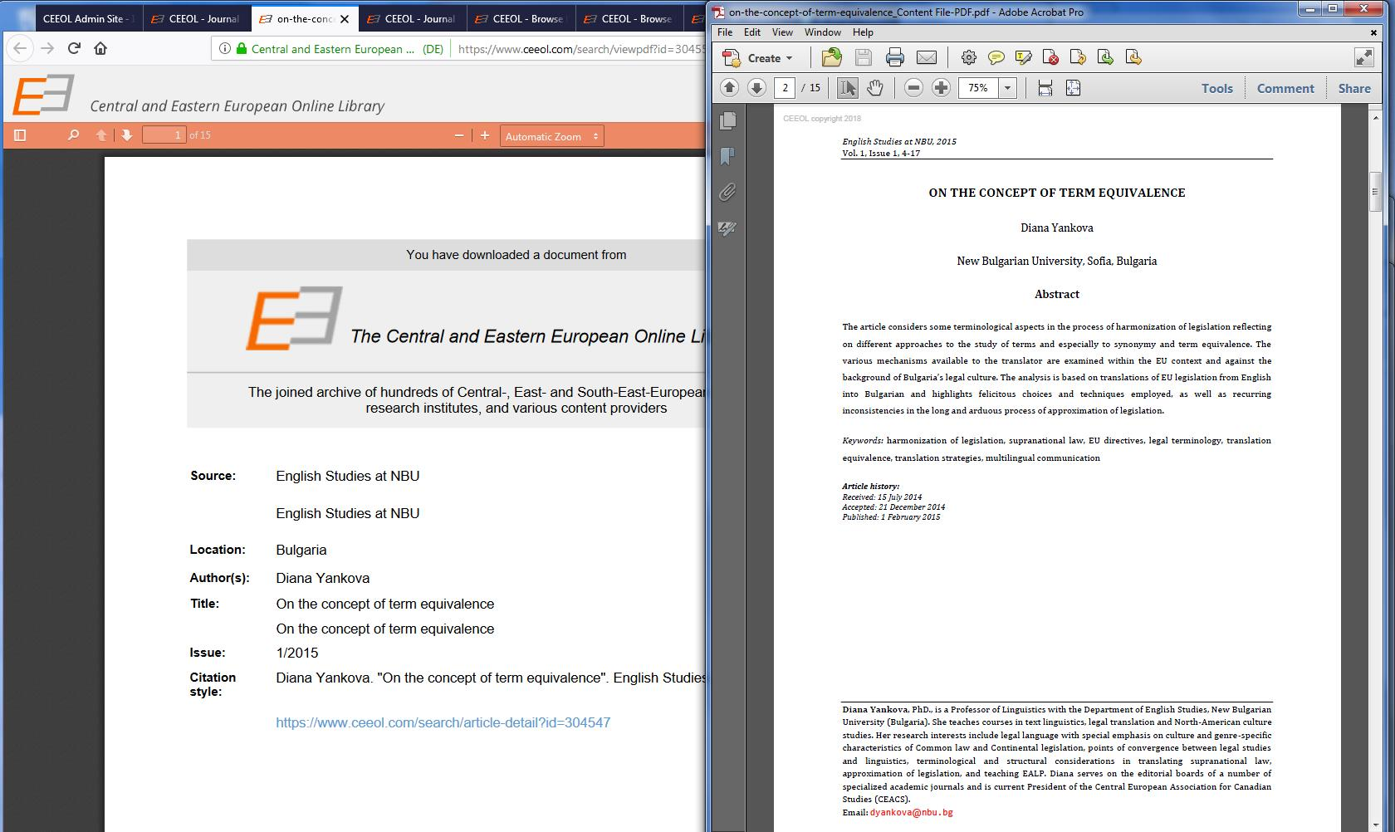
Ovládání systému CEEOL a navazující služby pro vydavatelství
www.ceeol.com
Central and Eastern European Online Library

Slide 30
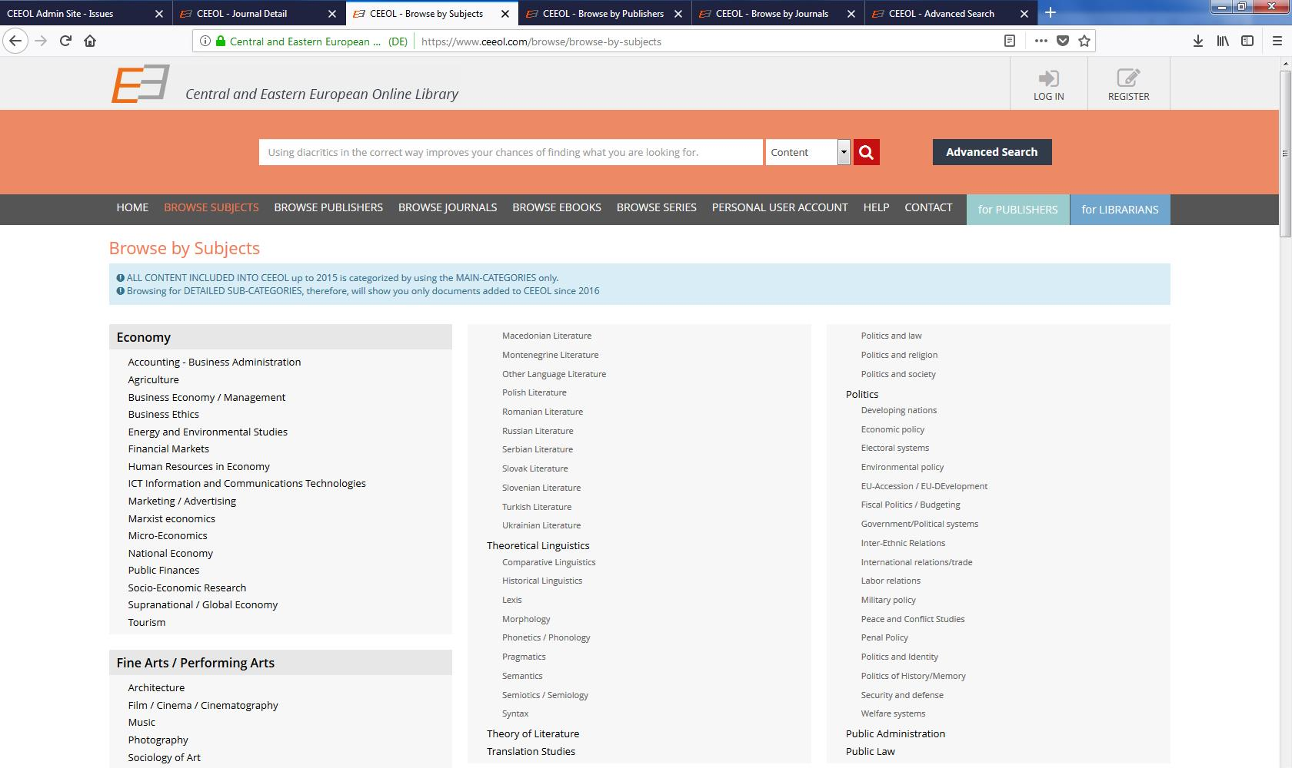
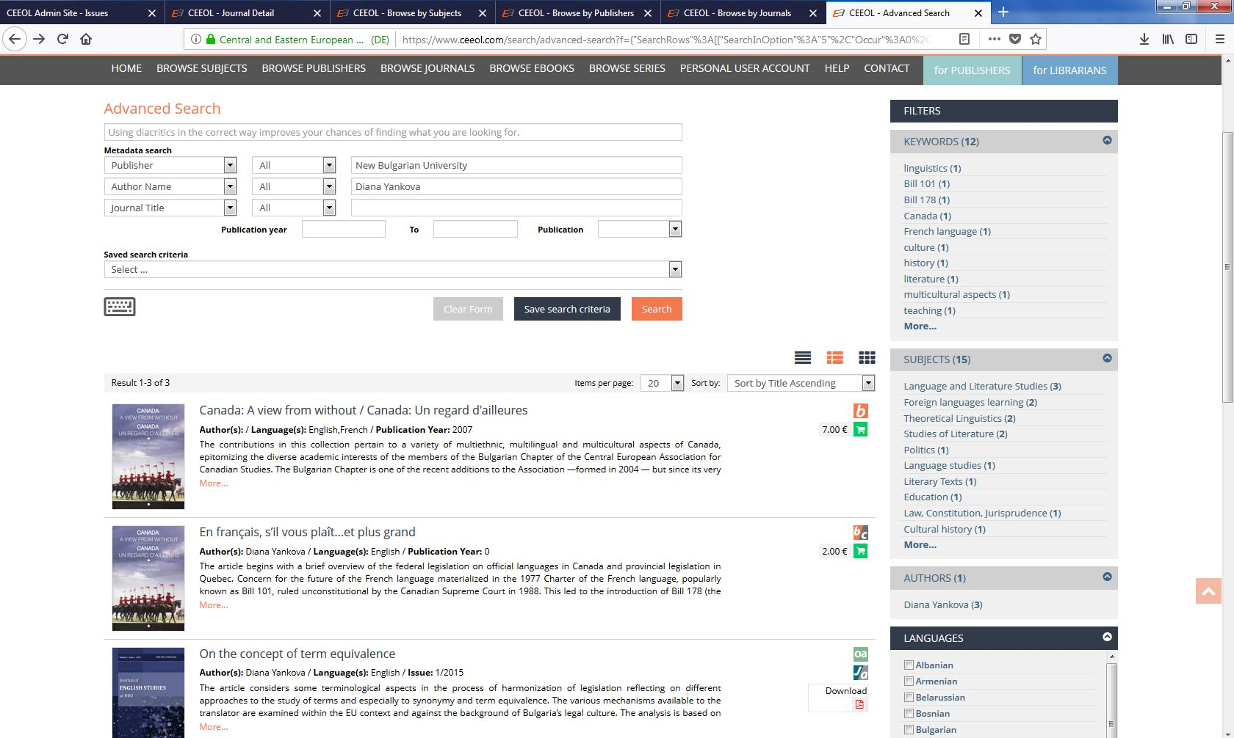
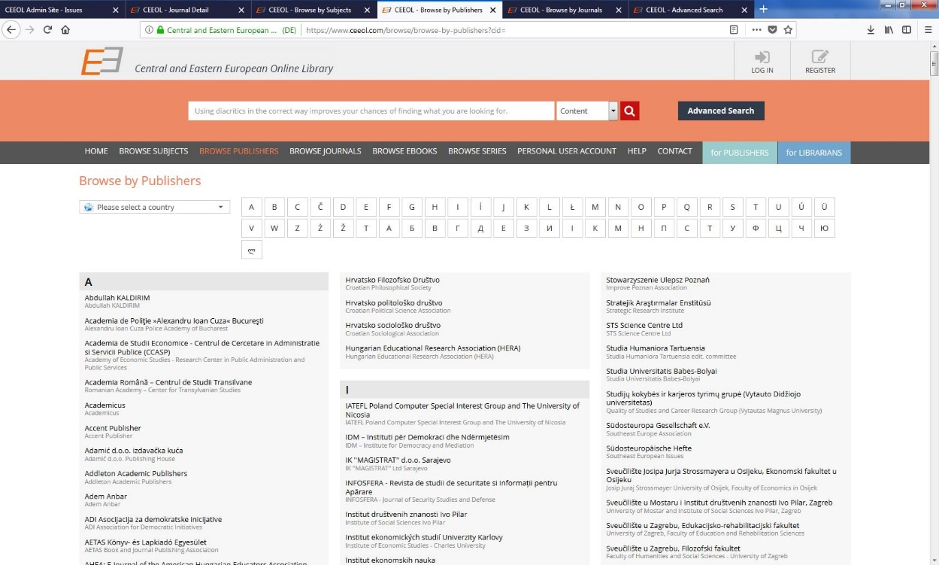
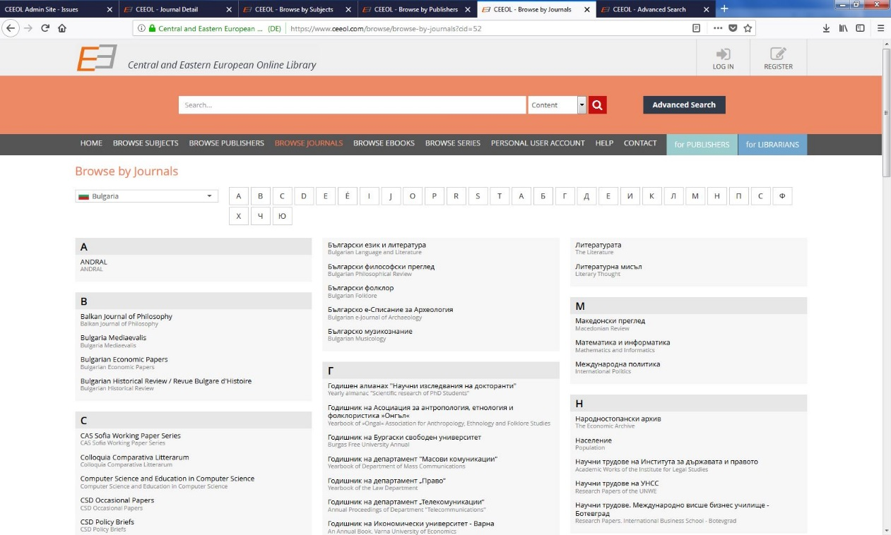
Ovládání systému CEEOL a navazující služby pro vydavatelství
www.ceeol.com
Central and Eastern European Online Library

Slide 31
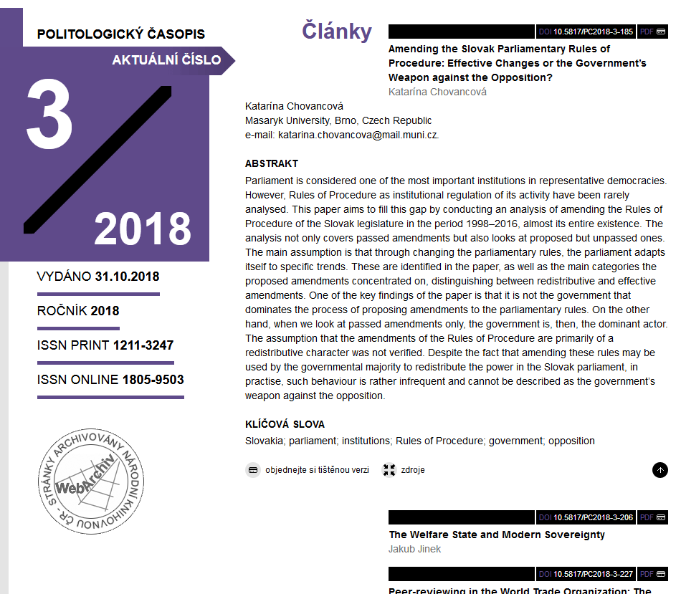
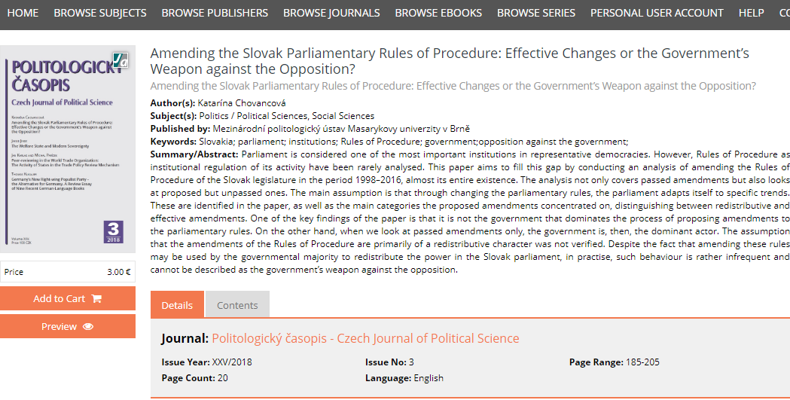
CEEOL - Politologický časopis
Některé časopisy, především s placeným obsahem, využívají bibliografické informace z CEEOL - které jsou veřejně přístupné - ke své prezentaci.

Slide 32
Další informace naleznete na webu:
www.ceeol.com
Central and Eastern European Online Library

Slide 33

Děkuji za pozornost
livia.vrzalova@ceeol.com
www.ceeol.com
Central and Eastern European Online Library

